Slide 1
Projeto I
3ª entrega

Slide 2
Equipe: Port4
Rebeca Moreno - Engenharia Mecatrônica
Tainara Soares - Engenharia Mecânica
Rafael Almada – Engenharia da Computação
Marco Moliterno - Engenharia da Computação

Slide 3
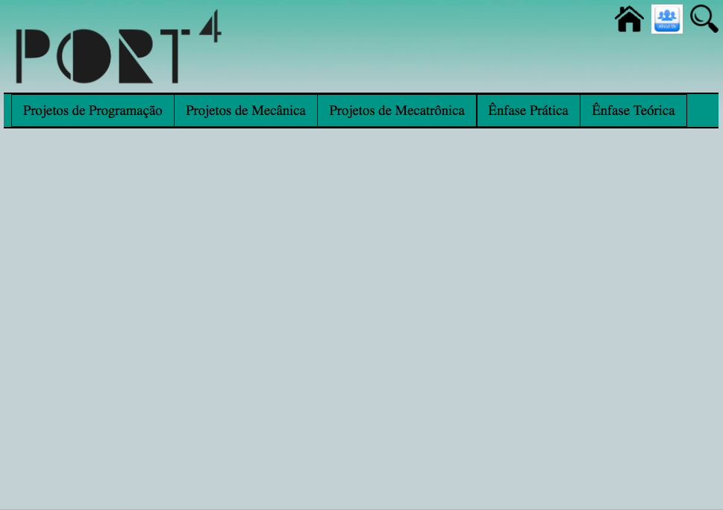
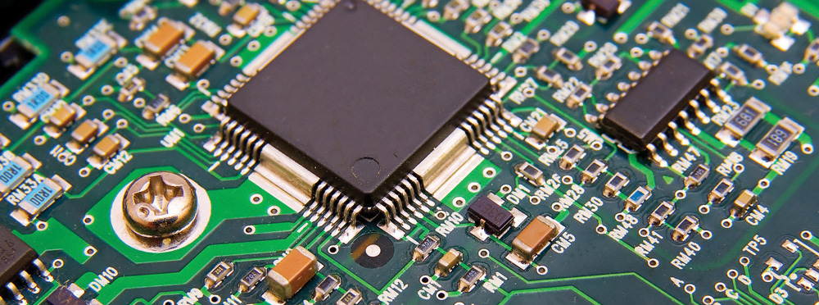
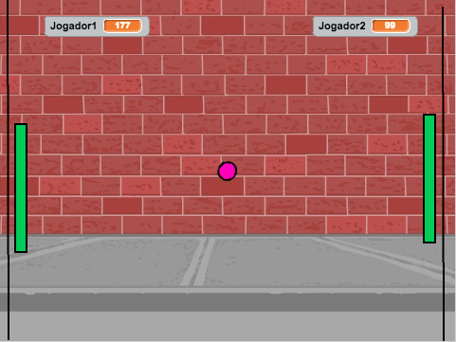
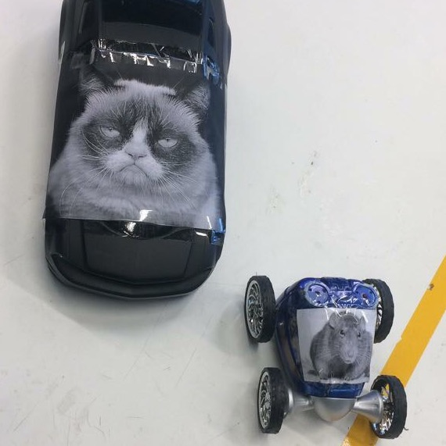
Mockup da página principal
👩🏻‍🎓
Estação Meteorológica!
Simulação de uma Estação Meteorológica feito por nós, alunos de Engenharia do Insper no 1° semestre!
Veja mais sobre isso!
Veja também outros projetos feitos por nós, alunos de Engenharia do Insper, no 1°semestre:
Escaping Bouncy Ball!
A caça ao rato!
Jogo feito no 1° semestre na disciplina de Design de Software!
Brinquedo bioinspirado feito no 1° semestre na disciplina Natureza do Design!
Tags: programação, lógica, jogos
Tags: design, criatividade, animais

Slide 4
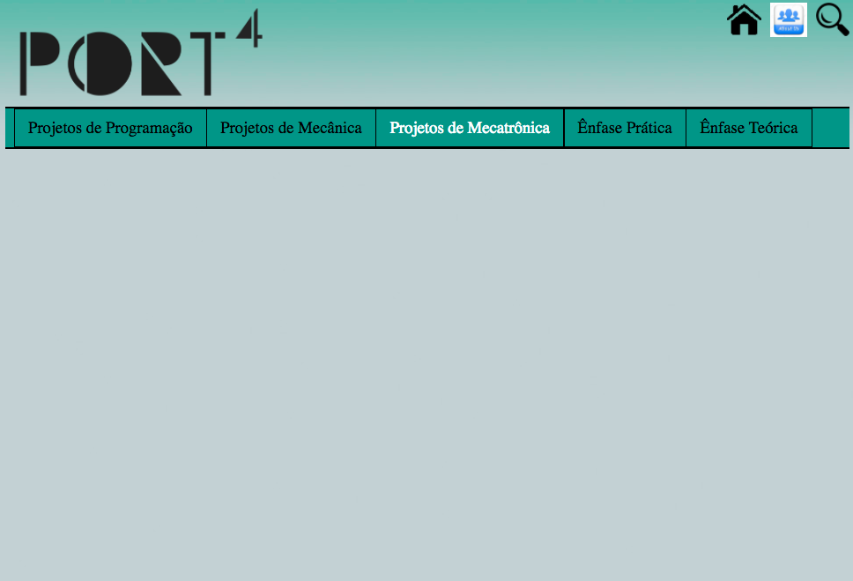
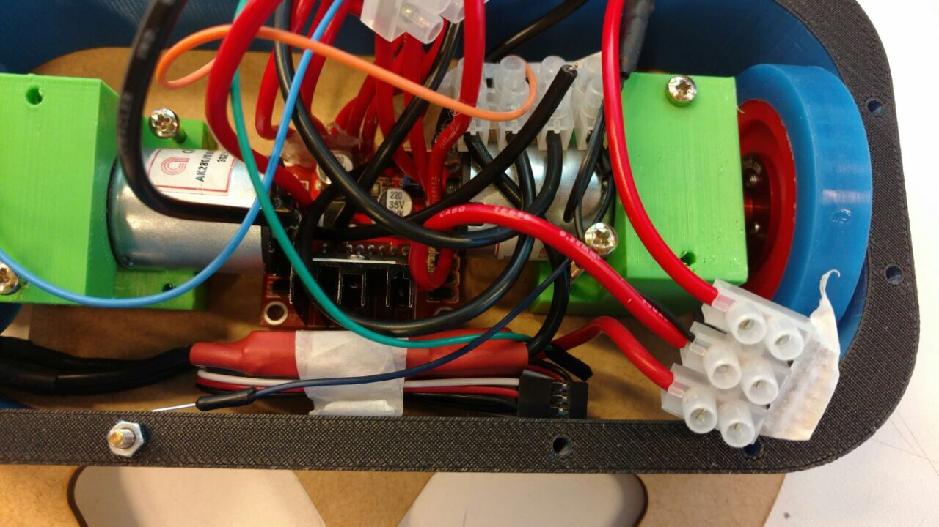
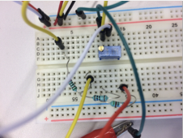
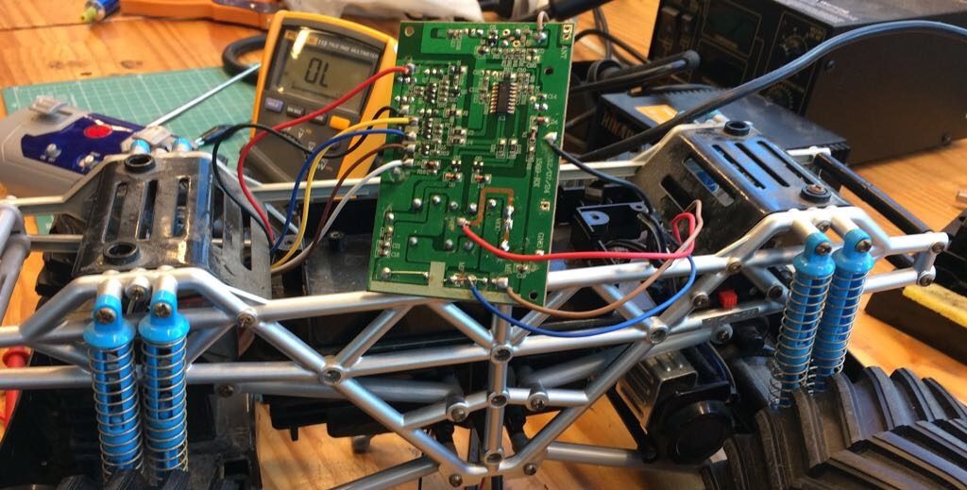
Mockup da página de projeto
Projetos de Mecatrônica
Parte eletrônica do robô Bettle Fox
Calibração do termometro resistivo
O Robô Beetle Fox foi desenvolvido por quatro novos integrantes de Engenharia do Insper e da Equipe SMASH: Kevin Liu, Vítor Parizotto, Pedro Azambuja e Rebeca Moreno.
A calibração de termômetro é indispensável para diversos tipos de negócios e indústrias, como as petroquímicas, químicas, alimentícias, siderúrgicas, farmacêuticas, metalúrgicas, entre outras.
Montagem do Brinquedo Bioinspirado
Montagem do Brinquedo Bioinspirado
Para a criação do rato e do gato, no início, eu e o meu grupo queríamos desmontar um carrinho de controle remoto para o utilizar no projeto
Para a criação do rato e do gato, no início, eu e o meu grupo queríamos desmontar um carrinho de controle remoto para o utilizar no projeto

Slide 5
Mockup da página Sobre Mim
Coloque seu mockup AQUI!

Slide 6
Referências da tipografia
Referência da fonte: https://www.teehanlax.com/story/teehan-lax/
Referências de cores
Referência da fonte: https://color.adobe.com/pt/create/color-wheel/?base=2&rule=Analogous&selected=4&name=Meu%20tema%20do%20Color&mode=rgb&rgbvalues=0.4410465116283149,1,0.050000000000000044,0.91,0.6290955981184613,0.04550000000000004,1,0,0,0.22390136363659452,0.04550000000000004,0.91,0,0.5882352941176471,0.5294117647058824&swatchOrder=0,1,2,3,4

Slide 7
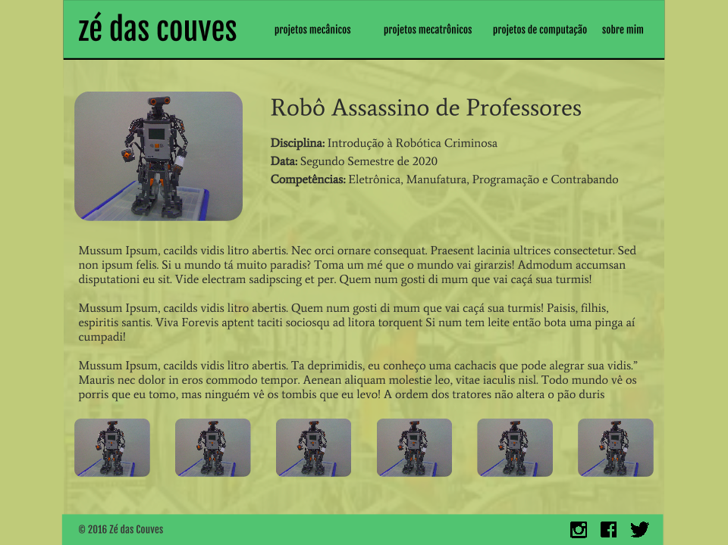

Slide 8
Referências
Fonte Fjalla One do cabeçalho e rodapé
Referências que utilizam o mesmo padrão: http://www.site-ficticio-a.com/pagina-ficticia-1 http://www.site-ficticio-b.com/pagina-ficticia-2
Referência que justifica o padrão: http://www.site-ficticio-e.com/pagina-ficticia-5 Segundo essa página, as características específicas da Fjalla One são adequadas para transmitir seriedade e profissionalismo, que é a imagem que queremos para o portfólio.
Fonte Average
Referências que utilizam o mesmo padrão: http://www.site-ficticio-a.com/pagina-ficticia-1 http://www.site-ficticio-b.com/pagina-ficticia-2 Referência que justifica o padrão: http://www.site-ficticio-e.com/pagina-ficticia-5
Cor verde (#76b874) do cabeçalho e rodapé
Referências que utilizam o mesmo padrão: http://www.site-ficticio-a.com/pagina-ficticia-1 http://www.site-ficticio-b.com/pagina-ficticia-2 Referência que justifica o padrão: http://www.site-ficticio-e.com/pagina-ficticia-5
Cor amarela (#c4c17c) do fundo
Referências que utilizam o mesmo padrão: http://www.site-ficticio-a.com/pagina-ficticia-1 http://www.site-ficticio-b.com/pagina-ficticia-2 Referência que justifica o padrão: http://www.site-ficticio-e.com/pagina-ficticia-5

Slide 9
Objetivo de aprendizado: aplicar ferramentas de design gráfico e tecnologias de front-end web em prototipação digital.
Definição Operacional | Insatisfatório (I) | Em desenvolvimento (D) | Essencial (C) | Proficiente (B) | Avançado (A)
Utilizar ferramentas de design gráfico para construir um mockup consistente com um wireframe | Não satisfez os critérios em D. | Entregou um mockup consistente com o wireframe e indicou uma hierarquia de contraste dos elementos. | Satisfez os critérios em D e as escolhas de tipografia e cor são consistentes com a hierarquia. | Satisfez os critérios em C e, para cada cor e fonte, citou referências análogas. Uma referência por membro. | Satisfez os critérios em B e, para cada cor e fonte, citou uma referência que a justifique objetivamente.

